Slide 1

TEORÍA DE LA EDUCACIÓN
Paul Michel
Foucault
UNO DE LOS TRES PENSADORES FRANCESES MÁS RELEVANTES DEL SIGLO XX
Por: Silvia Ivette Ramírez Padilla

Slide 2
Las especulaciones filosóficas frías y las investigaciones científicas en las cuales no se reconoce a Dios, son un daño positivo. El mal se agrava cuando, como sucede a menudo, se coloca en las manos de los jóvenes libros aceptados como autoridad y como adecuados para su educación, pero de autores abiertamente incrédulos. Entremezclados con todos los pensamientos presentados por estos hombres, están sus sentimientos venenosos. Estudiar tales libros es como manejar negros carbones; un alumno no puede guardar su mente sin contaminación si piensa en las doctrinas escépticas. Consejos para los Maestros, p. 408.4

Slide 3
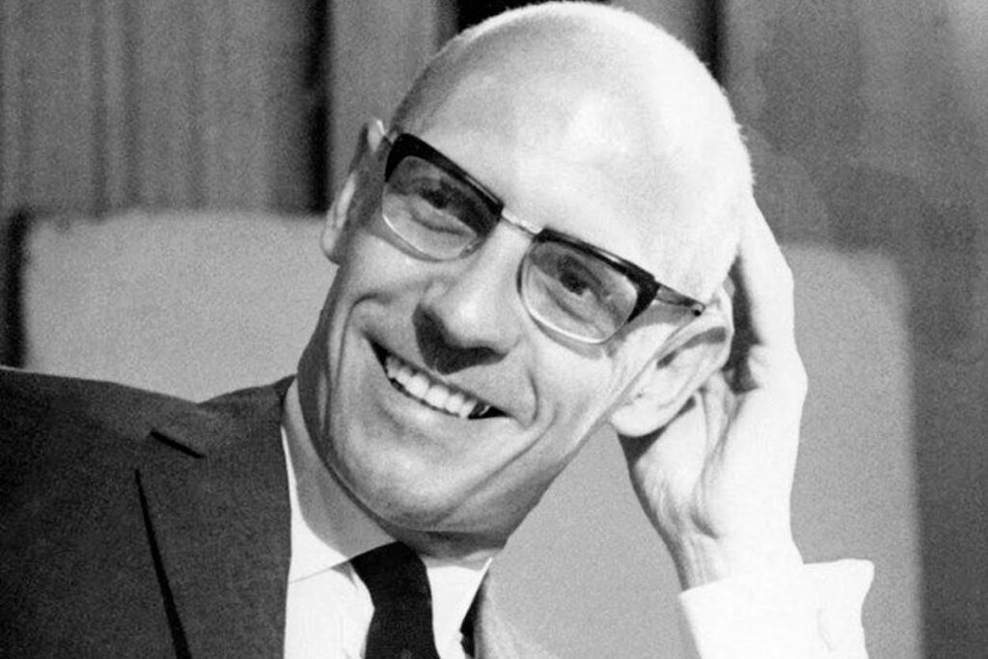
Filósofo del Poder

Slide 4
"La gente sabe lo que hace; con frecuencia sabe por qué hace lo que hace; pero lo que no sabe es qué hace lo que hace".
Encapsula su análisis sobre la complejidad de las acciones humanas y el poder subyacente en las relaciones sociales.

Slide 5

Biografía
Datos de interés
Nació en Poitiers, Francia, el 15 de octubre.
1926
1960
"Historia de la locura en la época clásica" (1960), "Las palabras y las cosas" (1966), "La arqueología del saber" (1969), "Vigilar y castigar" (1975), "Historia de la sexualidad" (iniciada en 1976) y “Microfísica del poder” (1980)
1946
Ingresó en la École Normale Supérieure, donde estudió filosofía y psicología, enfrentando dificultades personales.
1984
Falleció en París el 25 de junio.
Fue un ateo y un apasionado de la música clásica, especialmente Bach y Mozart, y se convirtió en un reconocido "dandi" por su estilo.
Su compañero de vida fue Daniel Defert, quien heredó su patrimonio y que vendió su archivo a la Biblioteca Nacional de Francia.
Notes:
Filósofo francés del siglo XX, historiador, psicólogo y teórico social, famoso por sus análisis de las instituciones sociales, la sexualidad y las relaciones entre poder y conocimiento.

Slide 6


Slide 7




Fundamentos
Relaciones entre poder y conocimiento
Instituciones sociales
Sexualidad
"El discurso no es simplemente aquello que traduce las luchas o los sistemas de dominación, sino aquello por lo que, y por medio de lo cual se lucha"
"No hay relaciones de poder sin resistencias"
"El poder, lejos de estorbar al saber, lo produce"
"Hay que ser un héroe para pelear con la moralidad de la época"

Slide 8

“Los usos y abusos de la historia para la vida”
1 9 5 3 a l o s 2 7 a ñ o s
Notes:
La función de la biopolítica, dice Foucault, intenta de alguna manera que los sujetos se autorregulen y autocontrolen.
De este modo, Foucault aborda el sistema de poder regulado en las cárceles como modelo de disciplinamiento social para proyectarlo, luego, en otros espacios sociales.

Slide 9


Conceptos
f u n d a m e n t a l e s
Disciplina:
Técnicas de poder que moldean el cuerpo individual, volviéndolo "dócil" y productivo a través de la vigilancia, el control de horarios y el adiestramiento, como ocurre en prisiones y escuela.
Gubernamentalidad:
Analiza las técnicas y estrategias del gobierno en las sociedades contemporáneas, centrando la atención en el arte de gobernar y la conducta personal.
Bipoder:
Cómo el poder se ejerce sobre la vida y el cuerpo de la población, gestionando la salud y la reproducción.
Notes:
La función de la biopolítica, dice Foucault, intenta de alguna manera que los sujetos se autorregulen y autocontrolen.
De este modo, Foucault aborda el sistema de poder regulado en las cárceles como modelo de disciplinamiento social para proyectarlo, luego, en otros espacios sociales.

Slide 10
La educación te convierte en esclavo
La escuela lejos de ser un refugio de libertad y descubrimiento, nació como una de las más sofisticadas expresiones del poder moderno.
Su arquitectura, sus rutinas y lógica interna no fueron concebidas únicamente para transmitir conocimiento sino para formar sujetos que pudieran ser gobernados con facilidad.
Notes:
La educación era el mecanismo utilizado para ejercer control.

Slide 11
No es un espacio neutral, sino un laboratorio en el que se experimentan con cuerpos y mentes para adaptarlos a un orden social previamente diseñados.
Desde sus orígenes las aulas funcionaron como espejos de la disciplina militar, el silencio, la fila recta, la repetición de gestos, el control de los horarios, no eran simples mecanismo de organización sino estrategias que modelaban las conductas.
Lo que parecía un ambiente de aprendizaje se transformaba en un terreno de vigilancia constante, donde cada error era castigado.

Slide 12
La escuela se convirtió en una institución que no solo enseñaba a leer y escribir sino también a obedecer.
La campana es una señal externa, ella decide cuándo se debe entrar.
La atmósfera se organiza bajo ritmos que no dependen del individuo sino de una autoridad invisible.
El vigilante, el maestro se instala en su posición elevada, amenazante de una evaluación, el examen no es una prueba de conocimiento, es una ceremonia donde se determina el valor de cada individuo. La calificación es lo que se es capaz de repetir bajo presión, lo bien que se encaja en el molde impuesto.

Slide 13
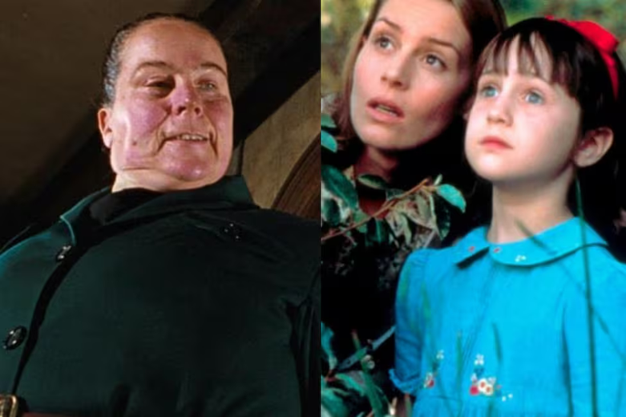
El resultado es que el estudiante aprende a vigilarse a sí mismo, a moldear su conducta según lo que espera la autoridad.
La escuela no solo domestica desde fuera, la obediencia se convierte en hábito, y el hábito en identidad.
Cada lugar tiene su engranaje del control.
El maestro es la autoridad, su rol es juez, vigilante, distribuidor de recompensas o castigos. El alumno aprende a adaptarse y buscar aprobación.

Slide 14
-La ciencia escolar también obedece a un marco de poder, se enseña como un sistema ya concluido y cada descubrimiento inapelable. Lo que recibe es un poder presentado como absoluto.
-Lo que se trasmite es una jerarquía que establece qué voces se merecen ser escuchadas y cuáles se quedan en silencio.
-Condiciona a la vida futura, es una maquinaria que distribuye destinos.
-Inculcan formas de pensar, no se enseña a crear categorías propias sino a lo que ya está definido.
-La invisibilidad es una de las formas más efectivas de control, porque se elimina la capacidad de imaginar algo distinto.
-Es una jerarquía de poder global, la educación no solo disciplina cuerpos también domestica mentes.

Slide 15
De adulto tiene conocimientos que son préstamos de un poder que las seleccionó por él.
La escuela presenta ideologías sutilmente.
La educación logra lo que ninguna prisión puede alcanzar, convertir la obediencia en un reflejo natural imposible de separar de la identidad misma.
Existir es obedecer; la resistencia es una forma de cuestionar una educación distinta capaz de encender la libertad en lugar de sofocarla.
Notes:
Instituciones Disciplinarias:Las escuelas se estructuraban como instituciones de disciplina, similares a prisiones u otros centros de control social, donde el objetivo principal era el orden y el control de los individuos.
El Poder del Examen:Se introduce el concepto de "aparato de examen", donde la escuela se convierte en un lugar de vigilancia constante y evaluación continua de los estudiantes. Este examen, a diferencia de un simple castigo, es un dispositivo que normaliza y produce conocimiento sobre el individuo.
La Vigilancia y el Panóptico:La escuela funciona de manera "panóptica", una forma de vigilancia que permite observar a todos sin ser necesariamente visto, lo que genera un efecto de control interno.
La Normalización y el Saber Pedagógico:Las prácticas escolares como la evaluación, la clasificación y las reglas de comportamiento tenían como objetivo la normalización de los estudiantes. Este proceso estaba intrínsecamente ligado a un saber pedagógico que legitimaba estas tecnologías de poder para producir "verdades" y dirigir las conductas individuales.
La Imbricación del Saber y el Poder: El saber no se oponía al poder, sino que el saber pedagógico y el poder disciplinario se construían y se reforzaban mutuamente dentro de la escuela.
Formación del Sujeto: Las escuelas eran lugares donde se producían "sujetos" a través de la disciplina y la dirección de sus conductas, orientados hacia fines sociales específicos.

Slide 16
Referencias
Ávila Fuenmayor, F- (2006). El concepto de poder en Michel Foucault. Telos, 8(2), 215-234.
Foucault, M. (1988). El sujeto y el poder. Revista Mexicana de Sociología, 50(3), 3-20.
Gabilondo, A. (1999). Michel Foucault, est´etica, etica y hermeneutica. Paidos.
García Ferrer, B. (2021). Michel Foucault, pensador del poder. Utopía y Praxis Latinoamericana, 26(92),
74-88.
Pastor Martín J. y Ovejero Bernal, A. (2005). Michel Foucault, pensador, intelectual específico y profesor
universitario comprometido. Aula abierta, 8(1), 75-86.

